Slide 1
Фоторепортаж Школьные годы чудесные…
МБОУ Сарасинская СОШ Алтайского района
5 – 11 кл.

Slide 2
Мы – с улицы Мастеровой
Наш девиз:
Не отстанем мы нигде: ни в учебе, ни в труде

Slide 3
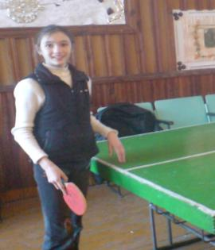
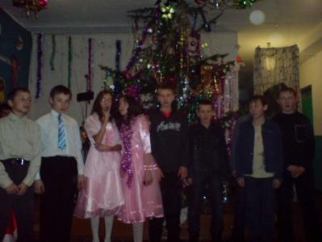
5 класс

Slide 4
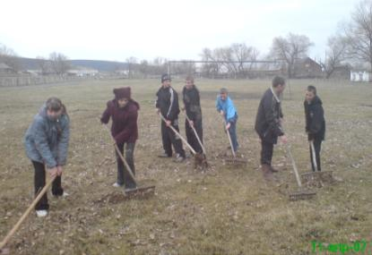
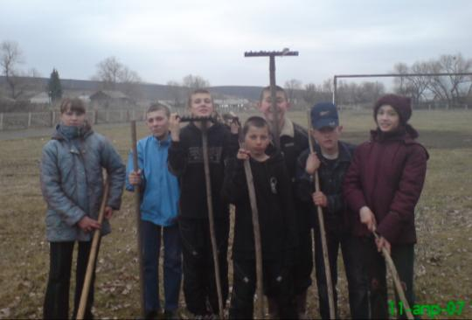
6 класс

Slide 5
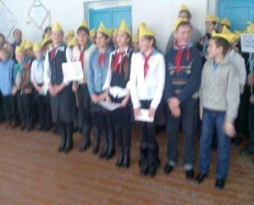
Мы народец деловой – с улицы Мастеровой
Вяжем, шьем, плетем, поем –
Очень весело живем.
Сами делаем модели – показать их всем хотели.
Классный час – в неделю раз,-
Лучший в школе он у нас!
Конеферма, спорт, походы –
Для общения с природой.
О вреде курения провели мы прения.
Табаку сказали: «Нет»!
Лучше жить без сигарет.
Любим мы соревноваться – это лучше, чем подраться.
Обратим внимание на улицы название.
Увлечений и не счесть – в каждом деле мастер есть.
Налицо и результаты: в плане грамот мы богаты.
Интересно жить хотите?
МЫ НАУЧИМ, - ПРИХОДИТЕ!

Slide 6
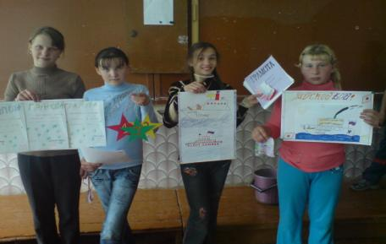
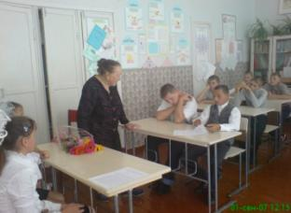
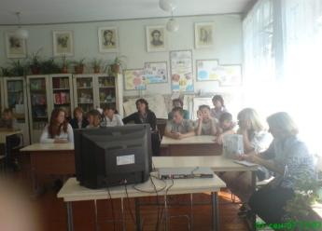
Продолжение 1

Slide 7
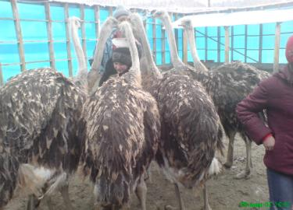
Поездка в Горно-Алтайск

Slide 8
Награды

Slide 9
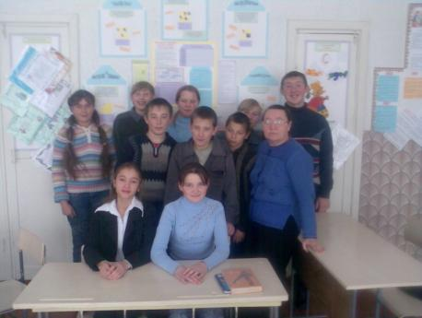
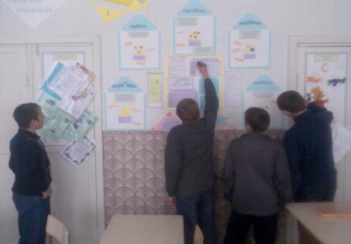
7 класс
Наша гордость – классный уголок

Slide 10
Продолжение 1

Slide 11
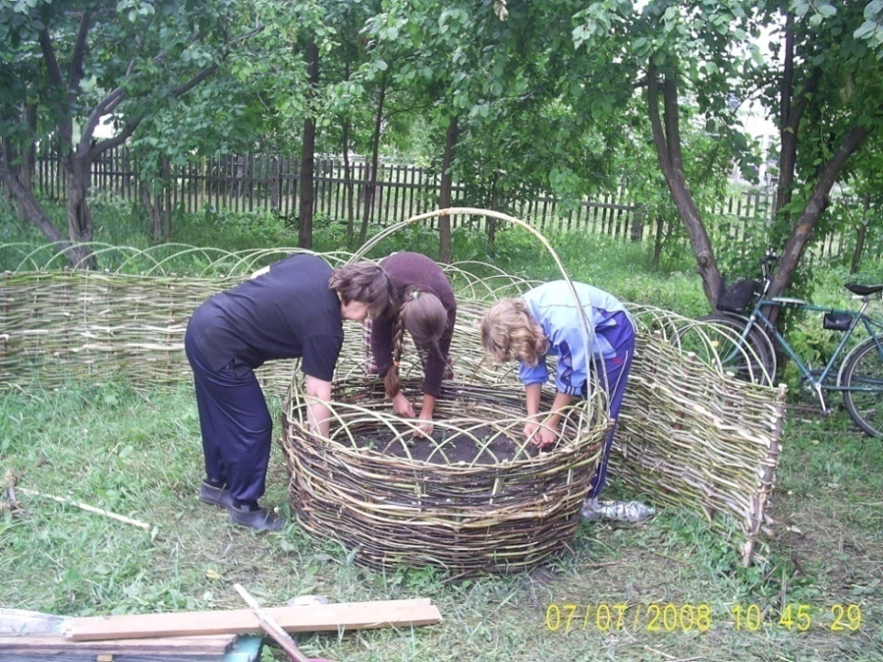
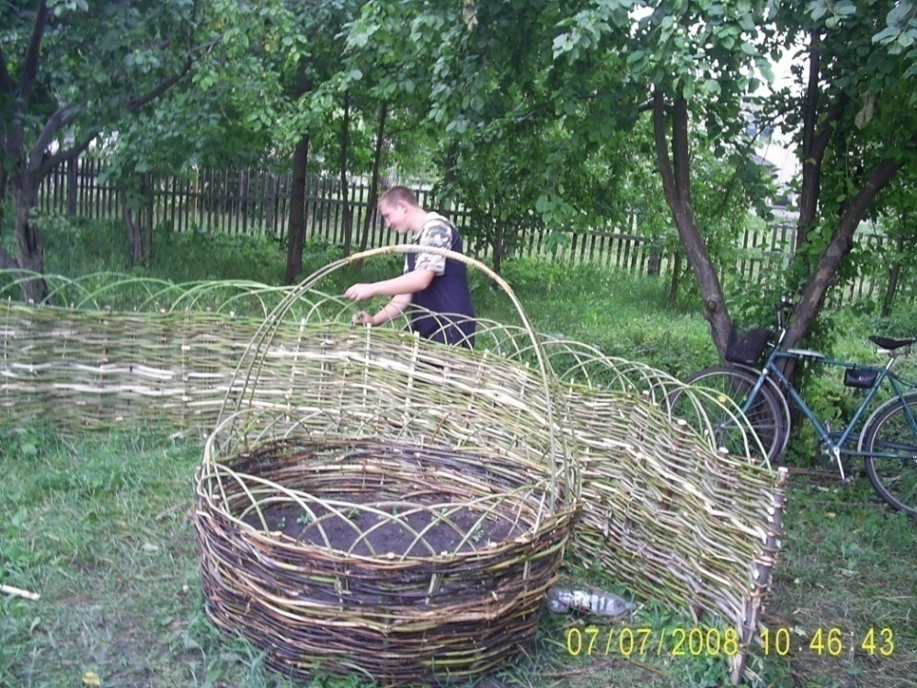
Проект «Школьный дворик»

Slide 12
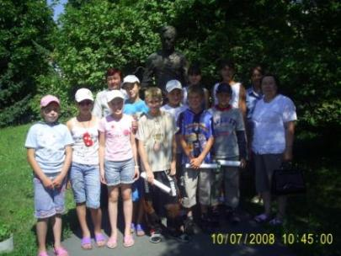
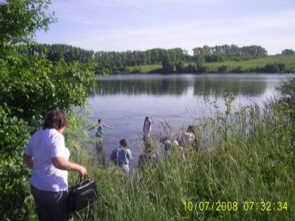
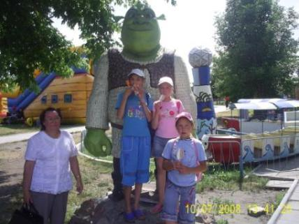
Поездка в Бийск, Сростки, лебединое озеро

Slide 13
Сценка про гиподинамию

Slide 14
Награды

Slide 15
8 класс

Slide 16
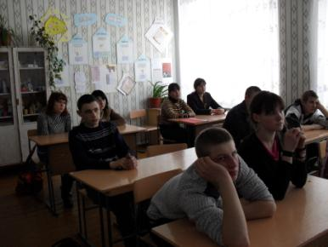
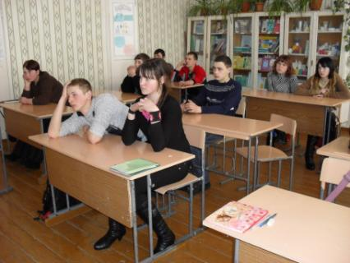
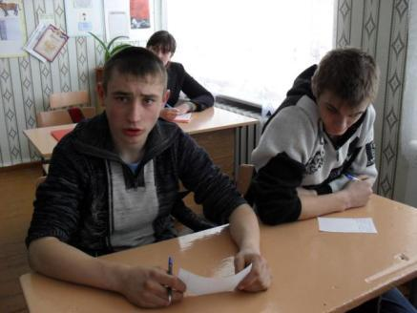
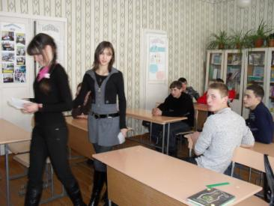
Продолжение 1

Slide 17
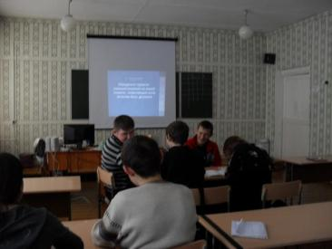
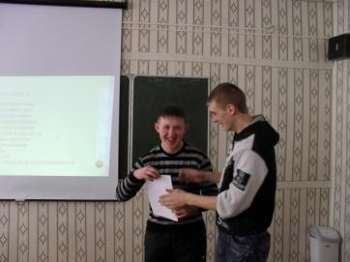
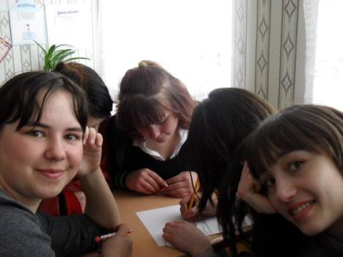
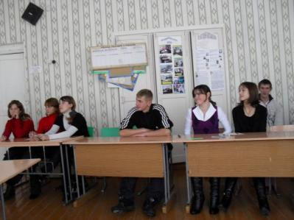
Продолжение 2

Slide 18
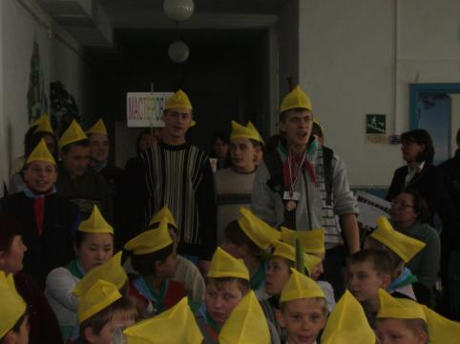
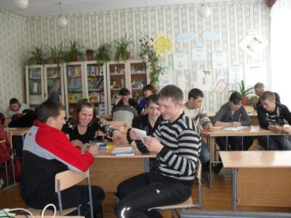
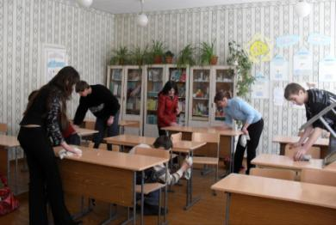
Продолжение 3

Slide 19
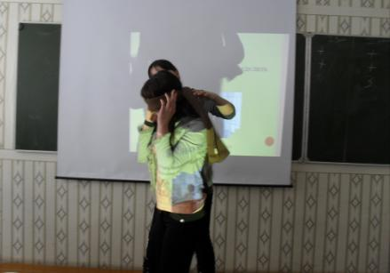
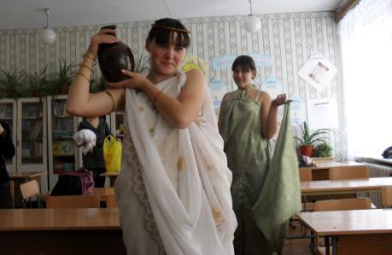
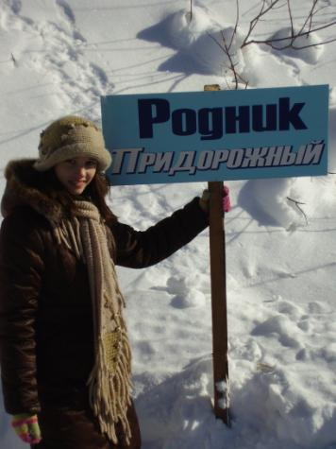
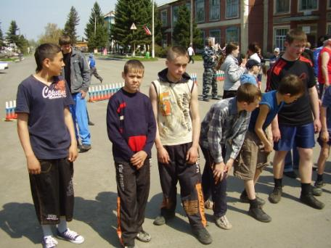
Продолжение 4

Slide 20
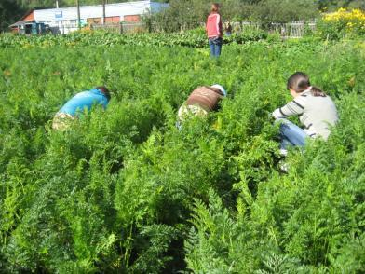
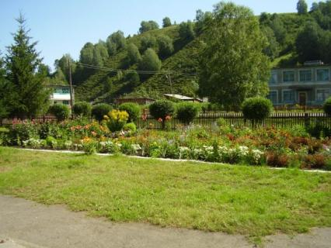
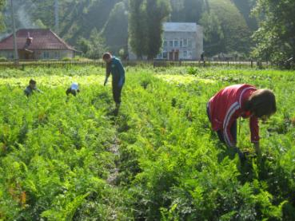
На пришкольном участке

Slide 21
Цветник

Slide 22
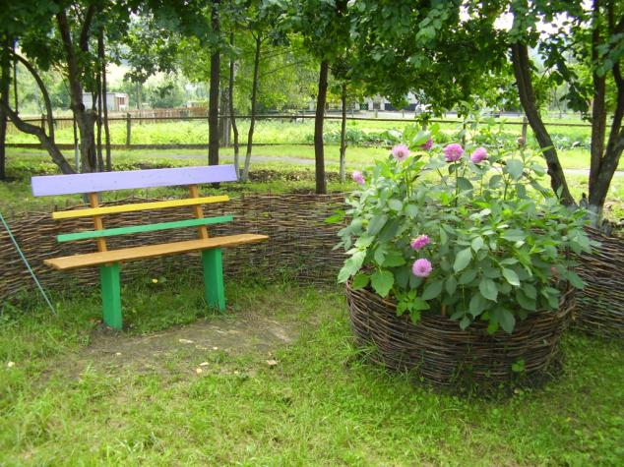
Проект «Школьный дворик»

Slide 23
Наши награды

Slide 24
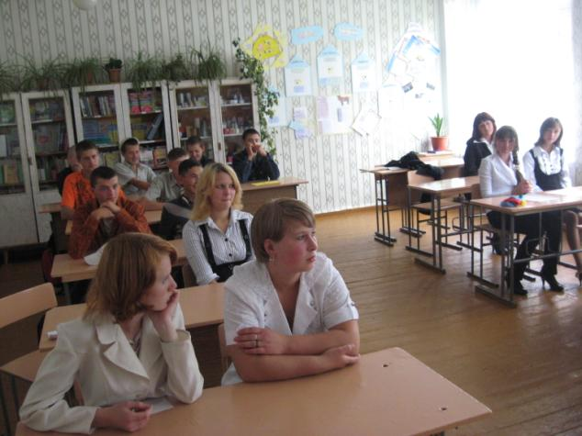
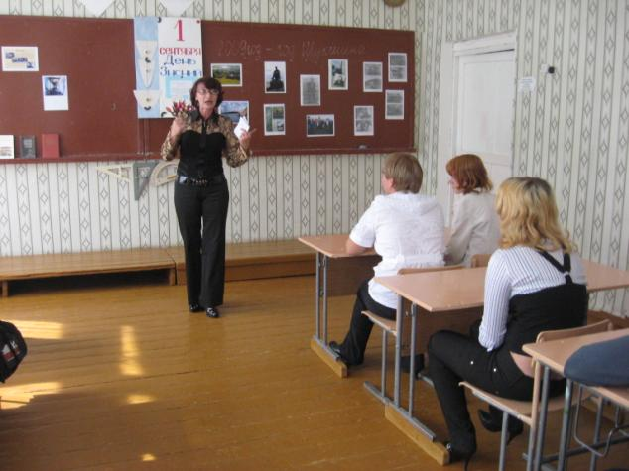
9 класс

Slide 25
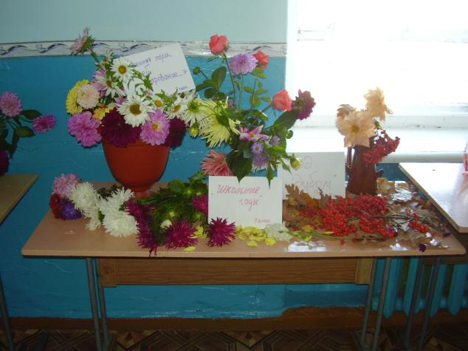
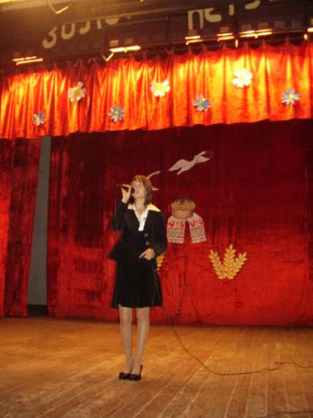
Продолжение 1

Slide 26
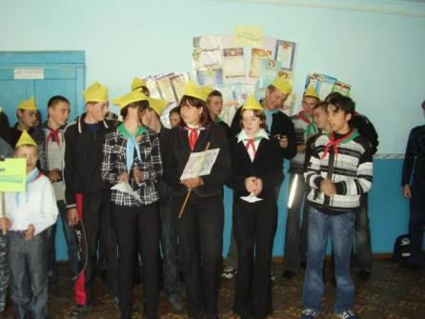
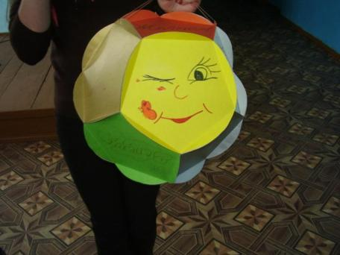
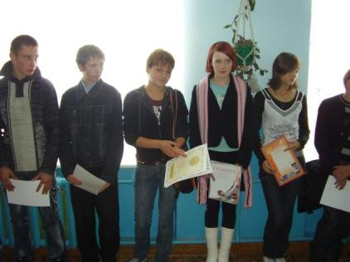
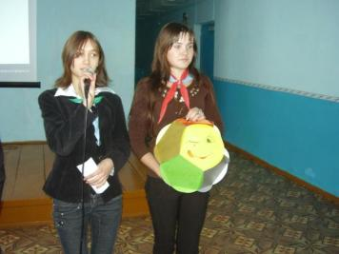
День рождения Солнцеграда

Slide 27
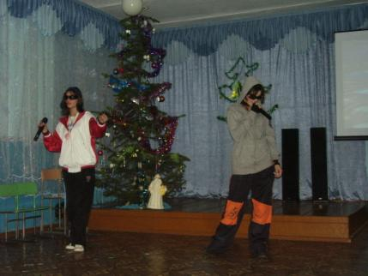
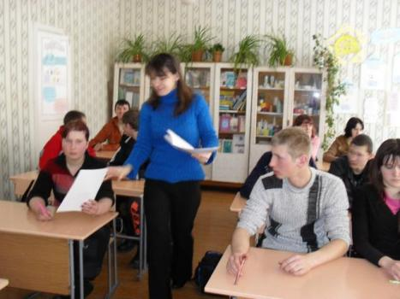
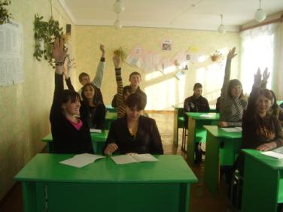
Продолжение 3

Slide 28
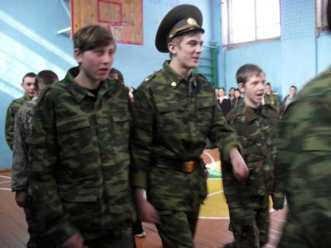
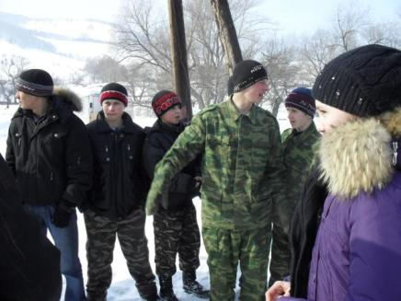
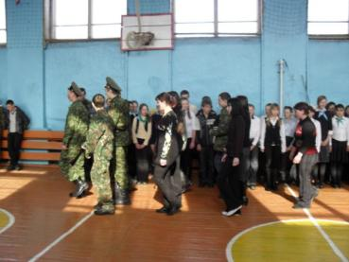
Зарница

Slide 29
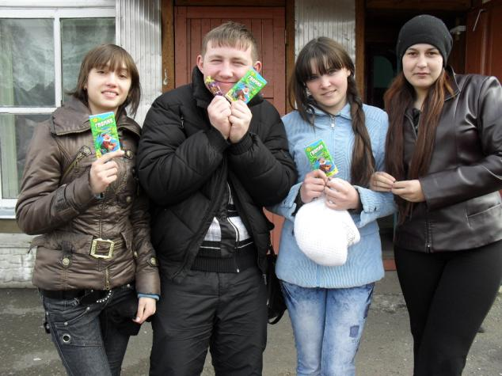
На празднике в клубе

Slide 30
На пришкольном участке

Slide 31
На пришкольном участке и цветнике

Slide 32
Выпуск газеты

Slide 33
Диплом

Slide 34
10 класс

Slide 35
Проект

Slide 36
11 класс

Slide 37
Выставка поделок

Slide 38
Турслет

Slide 39
Подготовка к выставке букетов

Slide 40
Все готово

Slide 41
День самоуправления

Slide 42
Поездка на озеро Манжерок

Slide 43
Конкурс маршевой песни

Slide 44
Праздник, посвященный дню 9 мая

Slide 45
Классные часы

Slide 46
Дорогие выпускники!
Пусть жизнь будет яркой
и полной событий,
Успехов блестящих вам на жизненном пути!
Верьте в себя, идите вперед!
Пусть всегда удача ждет!
Пусть каждый день будет днем еще одной удачи и новой победы!
Будьте уверены в себе!
Знайте, что школа всегда будет гордиться вами!

